Slide 1
„MOKYTOJO PROFESIJA – AR LENGVA BŪTI MOKYTOJU“
Darbą atliko
7 c klasės mokiniai – Lukas Donec, Atilė Lija Juškytė, Arminas Ginkus, Nerija Miliukaitė, Gabrielė Rutkauskaitė ir Mantas Laurinaitis
Darbo vadovė
Ilona Sodytė

Slide 2
Tyrimo tikslas
Išsiaiškinti ar mokytojo profesija sudėtinga ir ar lengva būti mokytoju.

Slide 3
Darbo uždaviniai:
1. Išsiaiškinti, ką mokytojai galvoja apie savo profesiją;
2. Nustatyti ar mokytojo profesija vertinama šiuolaikinėje visuomenėje;
3. Ištirti su kokiais sunkumais mokytojai susiduria savo darbe.

Slide 4
Tyrimo etapai
Empirinis tyrimas vyko 2023 – 2024 m. iki gegužės mėnesio. Tyrimas vyko šia eiga:
1. Mokslinės literatūros ir straipsnių analizė;
2. Tyrimo instrumentų ( klausimynų ) pedagogams ruošimas;
3. Pedagogų, dirbančių VDU “Atžalyno” progimnazijoje anketavimas;
4. Anketinių duomenų analizė;
5. Tyrimo išvados;
6. Rekomendacijų ruošimas.

Slide 5
Tiriamųjų imtis ir atranka –
Tyrime dalyvavo 52 respondentai, kurie dirba VDU „Atžalyno“ progimnazijoje.

Slide 6
Tyrimo instrumento sudarymas
Mokytojams klausimyną sudaro 15 klausimų, iš kurių 1 atviro tipo klausimas ir 14 uždaro tipo klausimų, su galimybe parašyti savo nuomonę.
Klausimais buvo siekiama ne tik konstatuoti esamą faktinę situaciją, bet ir sužinoti mokytojų nuomonę.

Slide 7
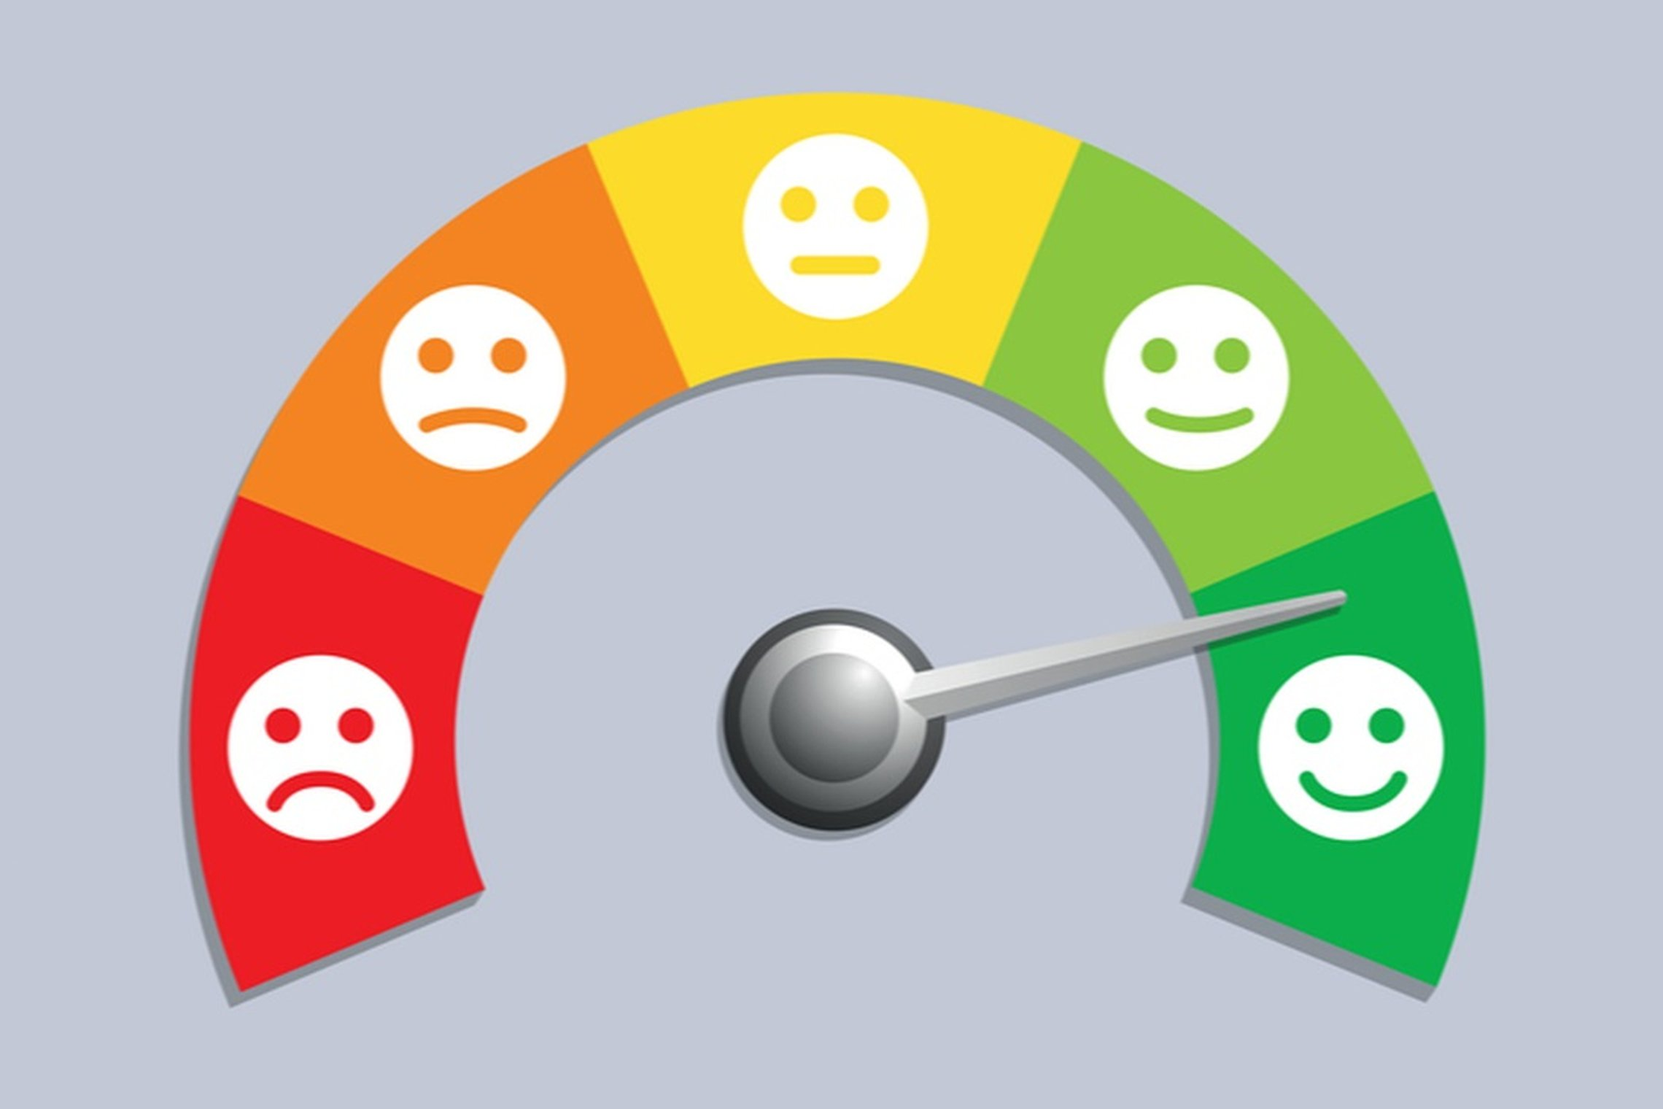
TYRIMO REZULTATAI

Slide 8
Iš to galime daryti išvadas, kad pedagogų specialybę ir pedagoginį darbą dažniau pasirenka moterys.

Slide 9
Apibendrinant galima teigti, kad pedagogai, dalyvavę apklausoje, turi pakankamą darbo patirtį, kuri jiems leidžia objektyviai vertinti savo darbo profesiją progimnazijoje.

Slide 10
Apibendrinant galima teigti, kad mūsų progimnazijoje dirba ilgametę darbo patirtį turintys pedagogai.

Slide 11
Iš gautų atsakymų galima teigti, kad dauguma progimnazijoje dirbančių mokytojų visada norėjo būti mokytojais, todėl ir dirba šitą darbą.

Slide 12
Iš gautų atsakymų galime teigti, kad šiais laikais mokytoju būti yra labai sunkus ir reikalaujantis daug kantrybės bei pastangų darbas.

Slide 13
Galime daryti išvadas, kad dauguma mokytojų galvoja, kad jų profesija tikrai nėra vertinama šiuolaikėje visuomenėje

Slide 14
Iš gautų atsakymų galima daryti išvadas, kad didžiausią iššūkį pedagoginiame darbe kelia mokinių tėvai, jų nuolatiniai priekaištai ir pamokymai, bei pačių vaikų nepagarba jiems.

Slide 15
Ar teko savo darbe patirti patyčias iš … ?
 | Dažnai | Retai | Niekada | Nežinau
Iš manęs, kaip iš mokytojo (os), ne vieną kartą tyčiojosi patys mokiniai | 0 | 35% | 54% | 1%
Iš manęs, kaip iš mokytojo (os), tyčiojosi mokinio (-ės) tėvai /globėjai. | 2% | 12% | 67% | 19%
Iš manęs, kaip iš mokytojo (-os), tyčiojosi kitas mokytojas (-a) /mokytojai (-os). | 0 | 12% | 79% | 10%
Iš manęs, kaip iš mokytojo (-os), tyčiojosi administracijos darbuotojas (-a) / darbuotojai | 0 | 8% | 88% | 4%
Kita | 0 | 0 | 0 | 0
Iš gautų atsakymų galima teigti, kad visgi mokytojai mažai patiria patyčių iš mokinių, jų tėvų, kolegų ar administracijos darbuotojų, bet pasitaiko retų atvejų, kai patys mokiniai kartais vykdo patyčias prieš mokytojus.

Slide 16
Ar teko Jums patiems matyti patyčias mokykloje?
 | Dažnai | Retai | Niekada | Nežinau
Teko matyti, kaip administracijos darbuotojai (-os) tyčiojasi iš mokinių. | 0 | 4% | 94% | 2%
Teko matyti, kaip mokytojai (-os) tyčiojasi iš mokinių. | 0 | 23% | 58% | 19%
Teko matyti, kaip administracijos darbuotojai (-os) tyčiojasi iš mokytojų. | 4% | 12% | 77% | 6%
Teko matyti, kaip tėvai / globėjai tyčiojasi iš mokytojų. | 10% | 33% | 52% | 6%
Teko matyti, kaip mokytojai (-os) tyčiojasi vieni iš kitų | 0 | 19% | 79% | 2%
Iš visų gautų atsakymų galima teigti, kad mūsų progimnazijoje patyčios niekada nevyksta, arba vyksta labai retai.

Slide 17
Apibendrinant gautus duomenis galima teigti, kad respondentams sunkiausia jų darbe yra tai, kad nuolat blogėja padėtis švietimo sistemoje, dirbti su nemotyvuotais ir apatiškais mokiniais bei nuolat patiriama psichologinė įtampa darbe.

Slide 18
Iš visų gautų atsakymų galima teigti, kad visi dirbantys VDU “Atžalyno” progimnazijoje labiausiai vertina bendravimą su mokiniais.

Slide 19
Iš visų gautų respondentų atsakymų, vienareikšmiškai galima teigti, kad mokytojais gali būti ne visi, o tik tie, kurie tai daro iš pašaukimo.

Slide 20
Buvo pateiktas ir atviras klausimas, siekiant išsiaiškinti mokytojų nuomones apie tai, kas yra geras mokytojas. Respondentų atsakymai buvo labai panašūs. Į šį klausmą buvo atsakyta taip:
Visų pirma, mokytojas privalo mylėti savo darbą;
Išmanantis savo darbą ir dėstomą dalyką;
Gebantis perduoti savo žinias;
Dirbantis su entuziazmu, o ne apatiškas visiems ir viskam;
Perteikti žinias taip, kad mokiniai jas suprastų ir įsisąvintų;
Būti ne tik mokytoju, bet ir suprasti mokinius, kad prireikus pagalbos, mokiniai nebijotų kreiptis ir jos sulaukti.

Slide 21
Iš visų gautų aprašymų apie tai, kas yra geras mokytojas, visgi nėra vieningų nuomonių. Kiekvienas respondentas gero mokytojo savybes įvardija skirtingai, bet visgi, galime teigti, kad geras mokytojas visų pirma turi mylėti savo darbą, išmanyti savo dėstomą dalyką ir suprasti mokinius ir tuomet bus pasiekti abipusiai reikalingi ir naudingi rezultatai.

Slide 22
Taigi, pagal gautus rezultatus, galima teigti, kad mūsų progimnazijoje dirba mokytojai, kurie pasirinko sau tinkančias profesijas ir jų keisti niekada nenorėtų.

Slide 23
Taigi, iš visų gautų rezultatų galime teigti, kad čia dirbantys mokytojai tapę mokyklos vadovais pirmiausia sutvarkytų mokytojų kambarį ir įrengtų mokiniams minkštas poilsio zonas koridoriuose, kad tiek mokiniai, tiek mokytojai galėtų atsipalaiduoti ir pailsėti bei atgauti jėgas.

Slide 24
IŠVADOS

Slide 25
Atlikus anketinę apklausą su VDU “Atžalyno” progimnazijoje dirbančiais mokytojais galima daryti tokias išvadas:
1. Dauguma progimnazijoje dirbančių mokytojų visada norėjo būti mokytojais, todėl ir dirba šitą darbą.
2. Šiais laikais mokytoju būti yra labai sunkus ir reikalaujantis daug kantrybės ir pastangų darbas.
3. Dauguma mokytojų galvoja, kad jų profesija tikrai nėra vertinama šiuolaikėje visuomenėje.
4. Didžiausią iššūkį pedagoginiame darbe kelia mokinių tėvai ir jų nuolatiniai priekaištai ir pamokymai, bei pačių vaikų nepagarba jiems.

Slide 26
5. Mokytojai mažai patiria patyčių iš mokinių, jų tėvų, kolegų ar net administracijos darbuotojų, bet pasitaiko retų atvejų, kai patys mokiniai kartais vykdo patyčias prieš mokytojus.
6. Mūsų progimnazijoje patyčios niekada nevyksta, arba vyksta labai retai.
7. Didžiausi sunkumai darbe yra tie, kad nuolat blogėjanti švietimo sistemos padėtis bei dirbti su nemotyvuotais ir apatiškais mokiniais.
8. Visi dirbantys VDU “Atžalyno” progimnazijoje labiausiai vertina bendravimą su mokiniais.
9. Vienareikšmiškai galima teigti, kad mokytojais gali būti ne visi, o tik tie, kurie tai daro iš pašaukimo.

Slide 27
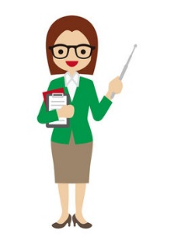
10. Geras mokytojas visų pirma turi mylėti savo darbą, išmanyti savo dėstomą dalyką bei suprasti mokinius ir tuomet bus pasiekti abipusiai reikalingi bei naudingi rezultatai.
11. Mūsų progimnazijoje dirba mokytojai, kurie pasirinko sau tinkančias profesijas ir jų keisti niekada nenorėtų.
12. Čia dirbantys mokytojai tapę mokyklos vadovais pirmiausia sutvarkytų mokytojų kambarį ir įrengtų mokiniams minkštas poilsio zonas koridoriuose, kad tiek mokiniai, tiek mokytojai galėtų atsipalaiduoti ir pailsėti bei atgauti jėgas.

Slide 28
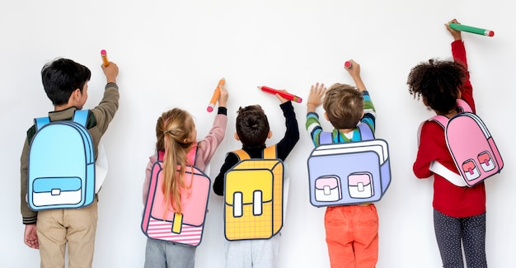
REKOMENDACIJOS

Slide 29
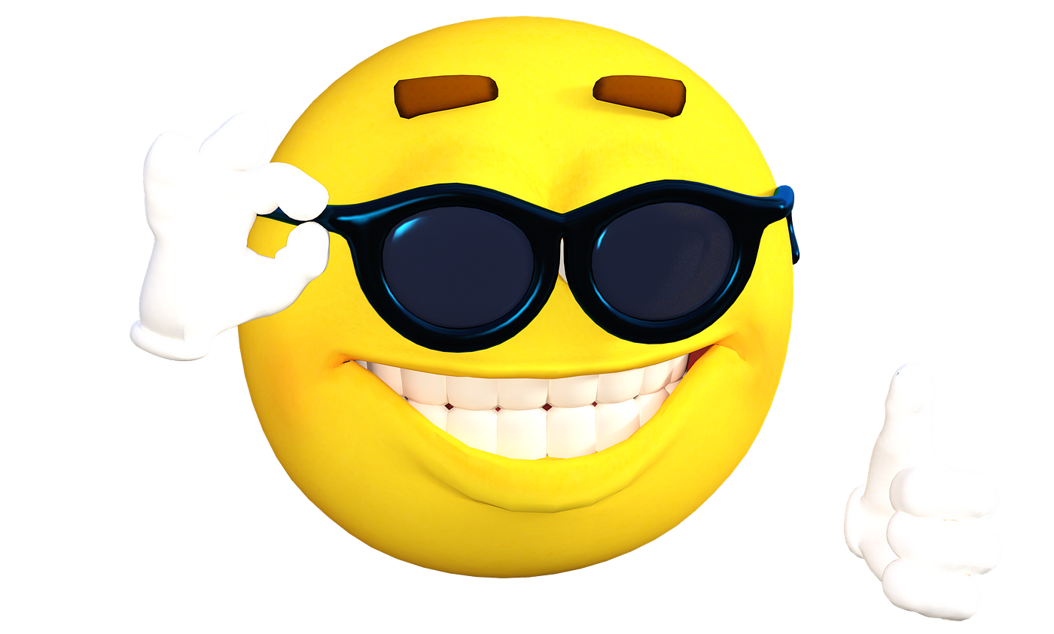
Kadangi švietimo sistemos nestabilumas ir nuolat besikeičiantys įstatymai sukelia mokytojams didelį stresą, dėl kurio jie gerai nesijaučia savo darbe, reikėtų kuo daugiau stengtis juos palaikyti, suprasti, paremti ir motyvuoti, kad būtų sumažinta įtampa ir mokytojai pasijustų saugūs bent jau savo darbo vietose;

Slide 30
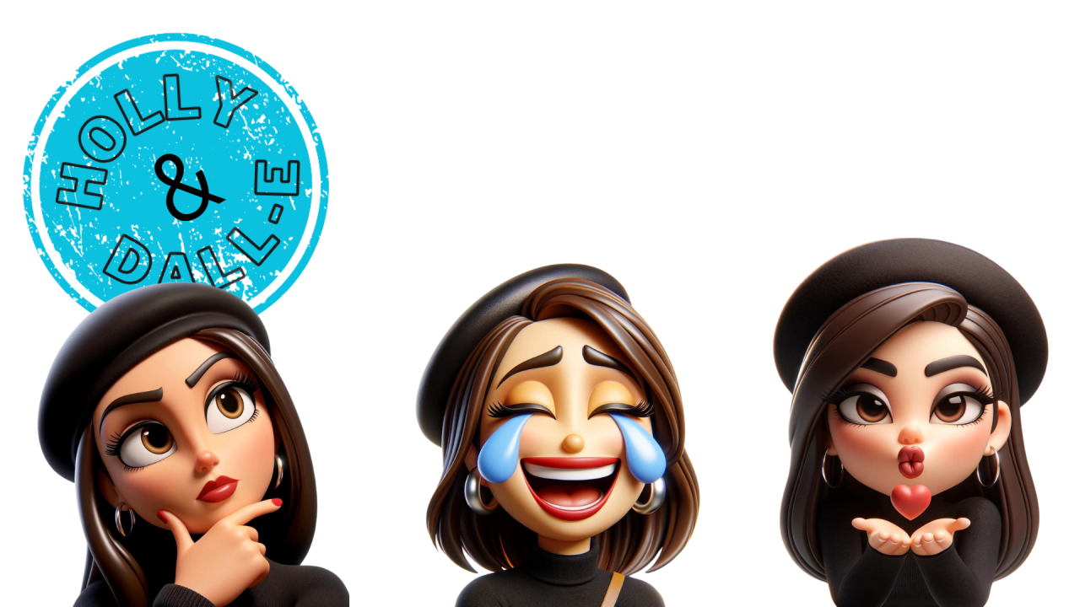
Kadangi mūsų progimnazijoje mokytojai labiausiai vertina bendravimą su mokiniais ir pasirinko savo profesiją būdami garantuoti, kad į nieką jos nekeistų, kad ir koks sunkus šis darbas yra, tuomet reikėtų saugoti, vertinti ir nuolat motyvuoti tokius darbuotojus, kad nenorėtų niekur pabėgti ir būtų užtikrinti visi mokytojų poreikiai.

Slide 31
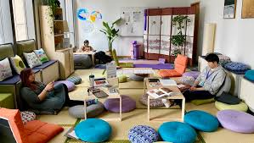
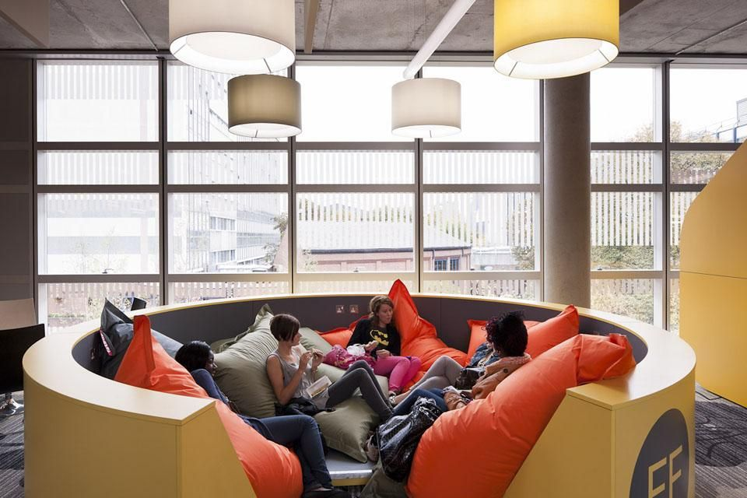
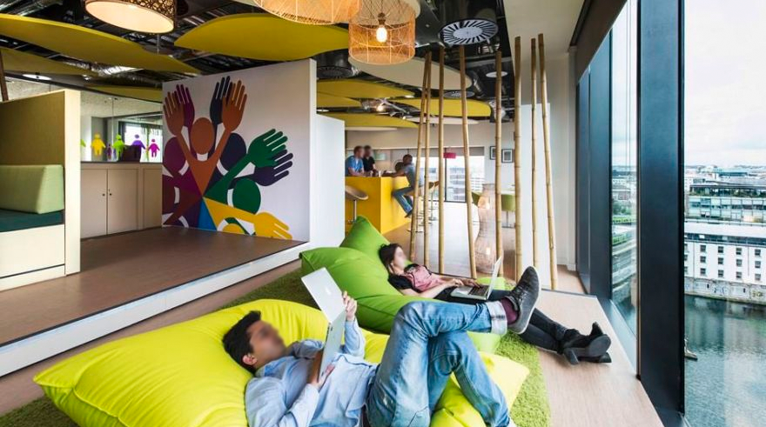
Atsižvelgti į mokytojų išsakytas nuomones, reikėtų sutvarkyti jų poilsio zoną – mokytojų kambarį, o mokiniams minkštas poilsio zonas koridoriuose, taip jie galėtų atgauti savo prarastas jėgas ir atsipalaidavę sugrįžtų į pamokas. Nes, pailsėjęs mokytojas ir mokinys ras artimesnį ryšį, bus ramesni ir taip bus pasiekti abipusiai naudingi ir svarūs rezultatai.

